Slide 1



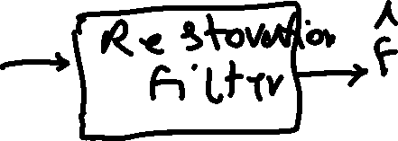

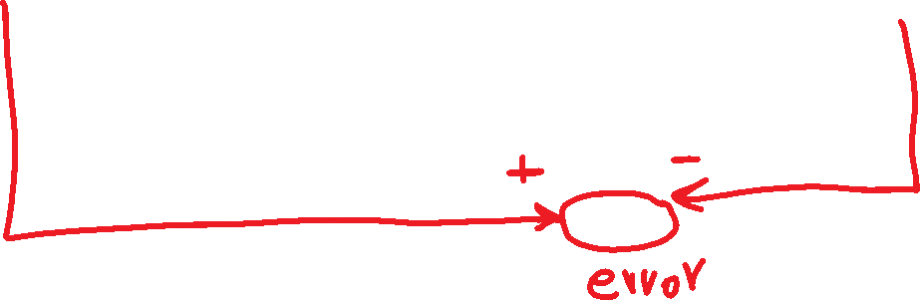



Slide 2

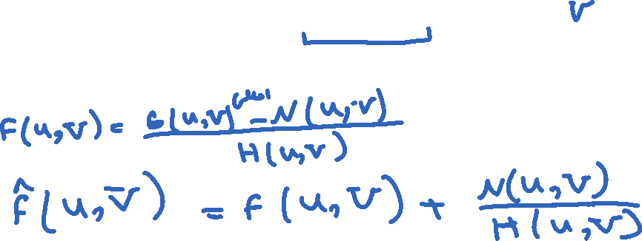







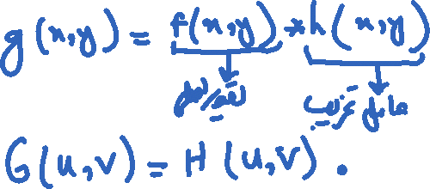









Slide 3




















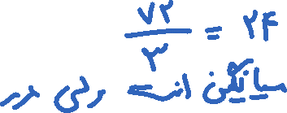



Slide 4









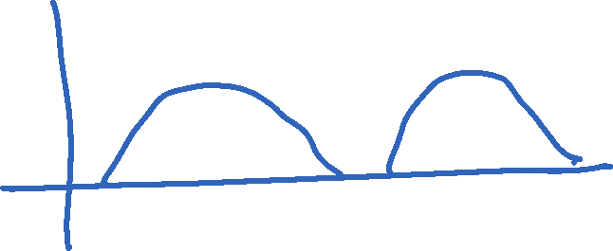













Slide 5













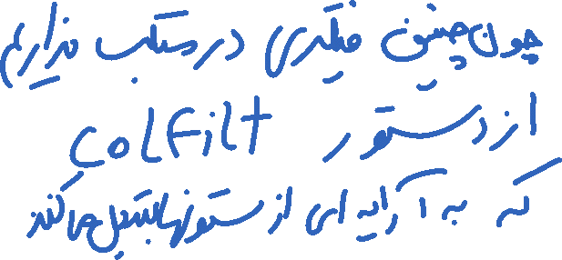




Slide 6


















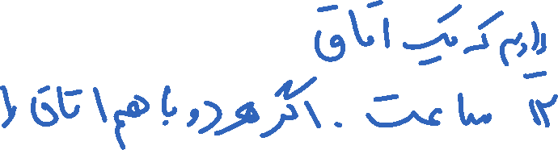



Slide 7


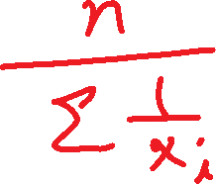




Slide 8





























Slide 9


























Slide 10
























Slide 11
























Slide 12
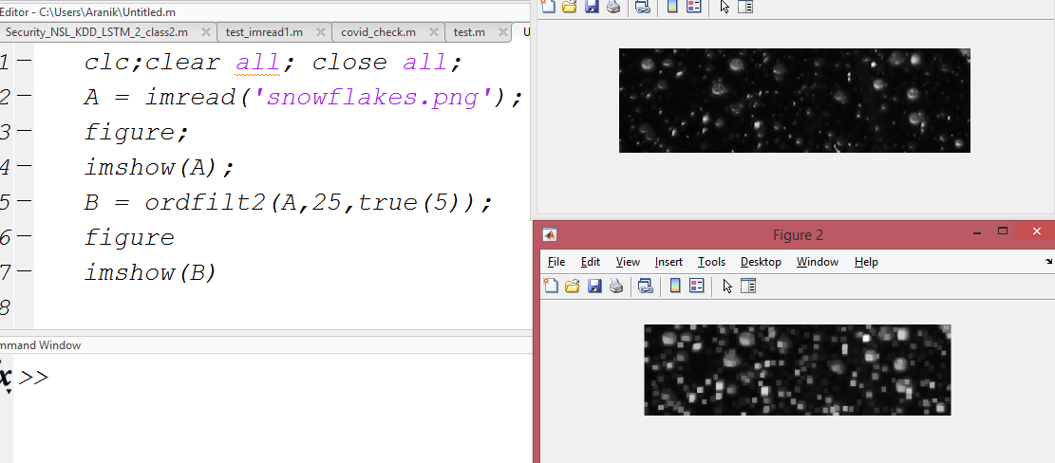









Slide 13


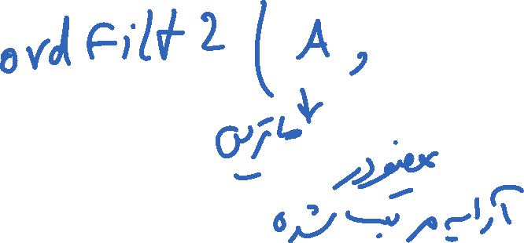



Slide 14
























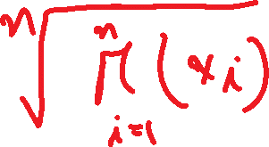




Slide 15



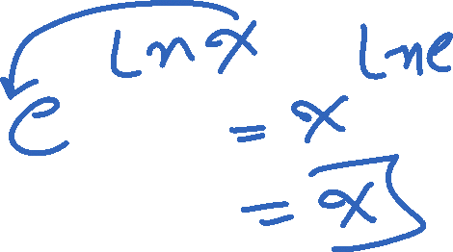






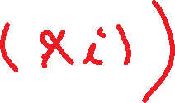










Slide 16




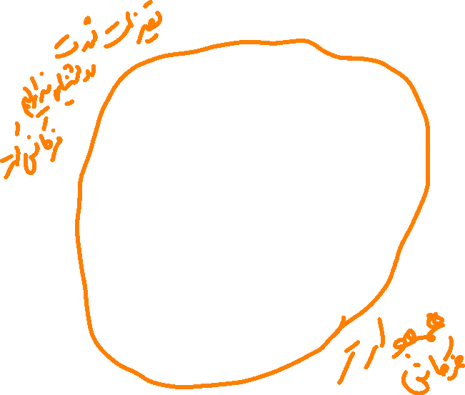



























Slide 17



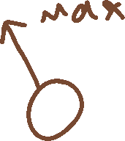



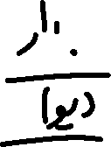



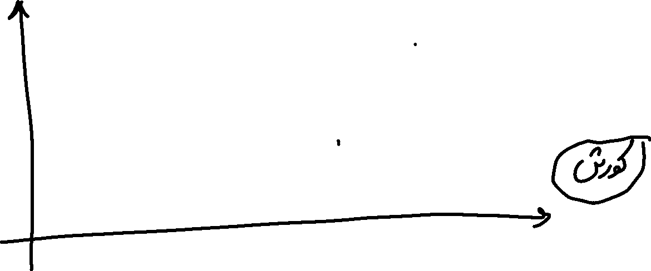




Slide 18

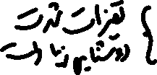











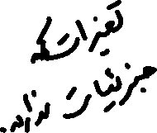



Slide 19



تنهاترین نهنگ دنیا؛
عنوانی بود که نیویورک تایمز در سال ۲۰۰۴ به یک وال آبی داد! ، قضیه از این قرار بود که تنهاترین نهنگ ، نهنگی بود که دانشمندان او را از سال ۱۹۹۲ تحت نظر داشتند تا بالاخره علت تنهایی‌اش را کشف کردند!
نهنگ ۵۲ هرتزی ، نامی بود که دانشمندان پس از ضبط صدایش برای او در نظر گرفتند . محدوده صوتی آواز وال‌های آبی بین ۱۵ تا ۲۰ هرتز است در حالی که آواز این نهنگ فرکانسی معادل ۵۲ هرتز داشت ، در نتیجه توسط هیچ نهنگ دیگری قابل شنیدن و شناسایی نبود ...این نهنگ که به خاطر فرکانس صدایش «52 هرتز» نیز نامیده می‌شود، تنهاترین نهنگ دنیا خوانده می‌شود که هیچ پاسخی برای نغمه‌های عاشقانه‌اش دریافت نمی‌کند. «52 هرتز» نه تنها در فرکانسی به مراتب بالاتر می‌خواند، بلکه بسیار کوتاه‌تر و به دفعات بیشتری نسبت به دیگر گونه‌های نهنگ می‌خواند، تو گویی به زبانی صحبت می‌کند که تنها خود آن را می‌فهمد و عجیب‌تر آنکه در انتخاب مسیر مهاجرت خود هم هرگز مسیر سایر نهنگ‌ها را انتخاب نمی‌کند!
این داستان شاید حکایت تنهایی خیلی از ما باشد ، سخن گفتن و زیستن در آواها ، رویاها و دنیاهایی که توسط دیگران قابل دیدن، شنیدن و درک کردن نیست.

Slide 20
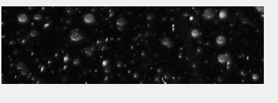



Slide 21




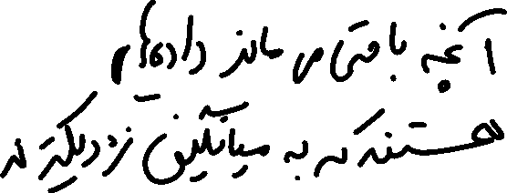








Slide 22
